Slide 1


너도 나도 모르는 SpringFramework
HandlerInterceptor
3조
김진호 김정하 김수연 양찬식 오형남

Slide 2
SpringFramework
HandlerInterceptor
HandlerInterceptor란?
Controller에 들어오는 요청 HttpRequest와
Controller가 응답하는 HttpResponse를
가로채는 역할.
사용목적
검증이나 보안, 인증(로그인)과 같은
시스템 전체적으로 적용되어야 할 기능들을 수행.

Slide 3
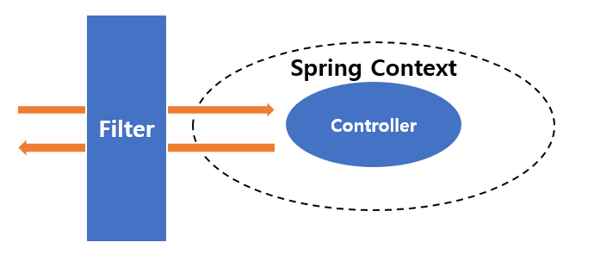
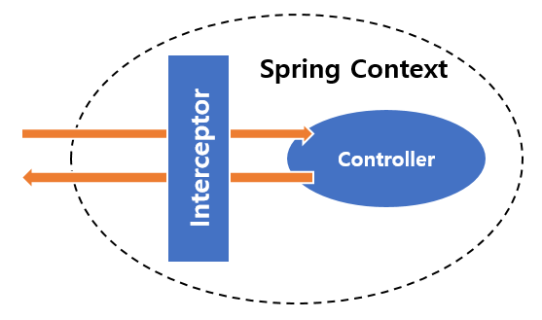
SpringFramework
HandlerInterceptor
Filter와 HandlerInterceptor
# Filter
동일한 웹 어플리케이션의 영역 내에서 필요한 자원들을 활용.
웹 어플리케이션 내에서 동작하므로 스프링 Context에 접근하기 어려움.
# HandlerInterceptor
스프링에서 관리되기 때문에 스프링 내의 모든 객체에 접근 가능.
스프링 Context 내에서 존재하므로 Context 내의 모든 객체를 활용 가능.

Slide 4
SpringFramework
HandlerInterceptor
Filter와 Interceptor의 공통점과 차이점
# 공통점
Servlet 기술의 Filter와 Spring MVC의 HandlerInterceptor는 특정 URI에 접근할 때 제어하는 용도로 사용.
# 차이점
실행 시점에 속하는 영역(Context)에 차이가 있다.
Filter는 DispatcherServlet이 실행되기 전, Interceptor는 DispatcherServlet이 실행된 후 실행.
Filter는 web.xml에 설정하고 Interceptor는 spring-servlet.xml에 설정.
Filter는 web.xml에 설정하면 구현 가능하지만 Interceptor는 설정은 물론 메서드 구현이 필요.

Slide 5
SpringFramework
HandlerInterceptor
Spring AOP와 HandlerInterceptor
# Spring AOP
JoinPoint나 ProceedingJoinPoint 등을 활용해 호출 대상이 되는 메서드의 파라미터를 처리하는 방식.
# HandlerInterceptor
Filter와 유사하게 HttpServletRequest, HttpServletResponse를 파라미터로 받는 구조.
# HandlerInterceptor의 사용
preHandle(request, response, handler) : 지정된 컨트롤러의 동작 이전에 가로채는 역할에 사용.
postHandle(request, response, handler, modelAndView) : 지정된 컨트롤러의 동작 이후에 처리, Spring MVC의 FrontController DispatcgerServlet이 화면을 처리하기 전에 동작.
afterCompletion(request, response, handler, exception) : DispatcherServlet의 화면처리가 완료된 상태에서 처리.

Slide 6
SpringFramework
HandlerInterceptor
HandlerInterceptor 사용 예제
# pom.xml 설정
<!-- interceptors -->
<dependency>
<groupId>javax.servlet</groupId>
<artifactId>javax.servlet-api</artifactId>
<version>3.0.1</version>
</dependency>
<!-- JSP UI JSTL LIB -->
<dependency>
<groupId>javax.servlet</groupId>
<artifactId>jstl</artifactId>
<version>1.2</version>
</dependency>

Slide 7
SpringFramework
HandlerInterceptor
HandlerInterceptor 사용 예제
# preHandle
public class Interceptor extends HandlerInterceptorAdapter{
@Override
public boolean preHandle(
HttpServletRequest request, HttpServletResponse response,
Object handler) {
StopWatch sw = new StopWatch();
request.setAttribute("sw", sw);
sw.start();
System.out.println("Time Start");
return true;
}
}

Slide 8
SpringFramework
HandlerInterceptor
HandlerInterceptor 사용 예제
# postHandle
public class Interceptor extends HandlerInterceptorAdapter{
@Override
public boolean postHandle(
HttpServletRequest request, HttpServletResponse response,
Object handler, ModelAndView modelAndView) {
System.out.println(“postHandle(Controller 실행 후) View 실행 전");
}
}

Slide 9
SpringFramework
HandlerInterceptor
HandlerInterceptor 사용 예제
# afterCompletion
public class Interceptor extends HandlerInterceptorAdapter{
@Override
public void afterCompletion(
HttpServletRequest request, HttpServletResponse response, Object handler, Exception ex) {
StopWatch sw = (StopWatch) request.getAttribute("sw");
sw.stop();
System.out.println("Time Stop");
System.out.println("실행시간 : " + sw.getTotalTimeMillis());
}
}

Slide 10
SpringFramework
HandlerInterceptor
HandlerInterceptor 사용 예제
# Login-preHandle
public class LoginInter extends HandlerInterceptorAdapter{
@Override
public boolean preHandle(
HttpServletRequest request, HttpServletResponse response,
Object handler) throws Exception {
HttpSession session = request.getSession();
System.out.println("Login preHandle");
Object obj = session.getAttribute("uid");
boolean islogin = false;
if (obj == null) {
response.sendRedirect("../joinus/login.htm");
//로그인이 되어있지 않으면 로그인 폼으로 이동
islogin = false;
} else {
islogin = true;
} //로그인이 되어있다면 다음 컨트롤러 실행
return islogin;
}
}

Slide 11
SpringFramework
HandlerInterceptor
HandlerInterceptor 사용 예제
# servlet-context.xml 설정
<!-- HandlerInterceptor 설정 -->
<mvc:interceptors>
<mvc:interceptor>
<mvc:mapping path="/**" />
<bean class="common.Interceptor“ />
</mvc:interceptor>
<!-- context 이후의 주소(요청주소)-->
<mvc:interceptor>
<mvc:mapping path="/customer/*.htm" />
<bean class="common.LoginInter" />
</mvc:interceptor>
</mvc:interceptors>

Slide 12
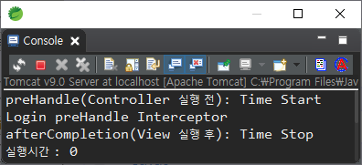
SpringFramework
HandlerInterceptor
HandlerInterceptor 사용 예제
# Console

Slide 13
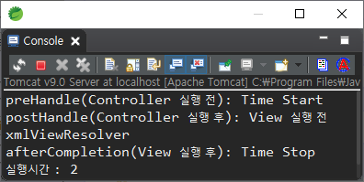
SpringFramework
HandlerInterceptor
HandlerInterceptor 사용 예제
# Console(XmlViewResolver 비교)

